Slide 1
第二课 宿舍

Slide 2
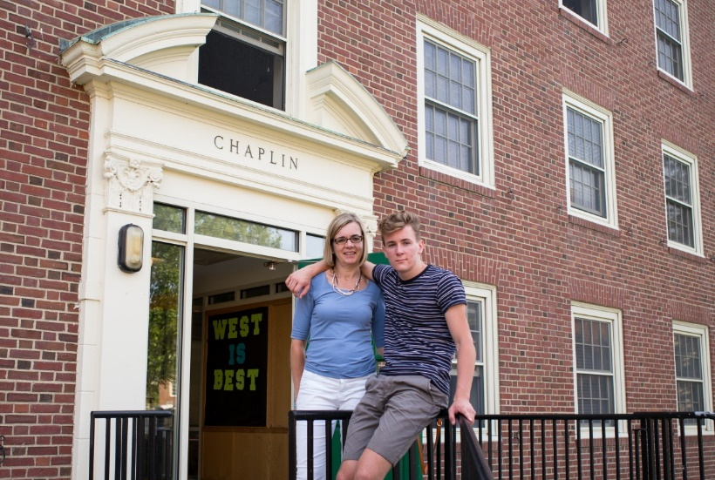
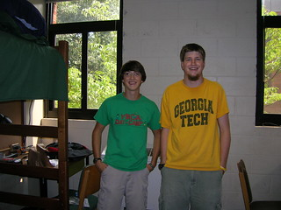
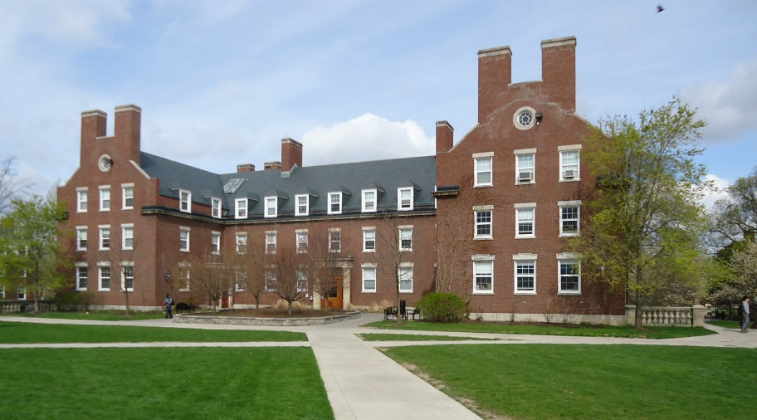
生词：
同屋
宿舍
一栋楼
This Photo by Unknown Author is licensed under CC BY-SA

Slide 3
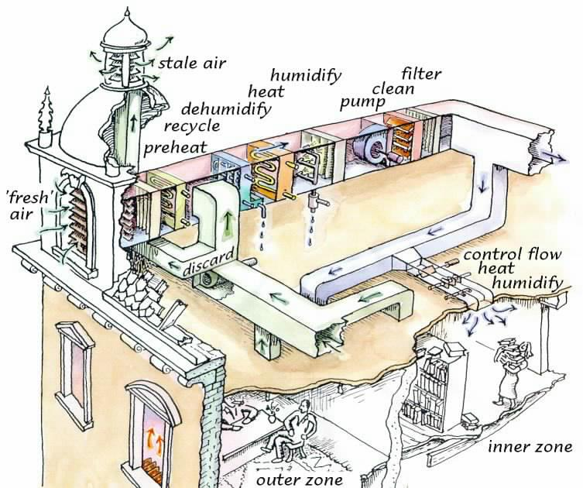
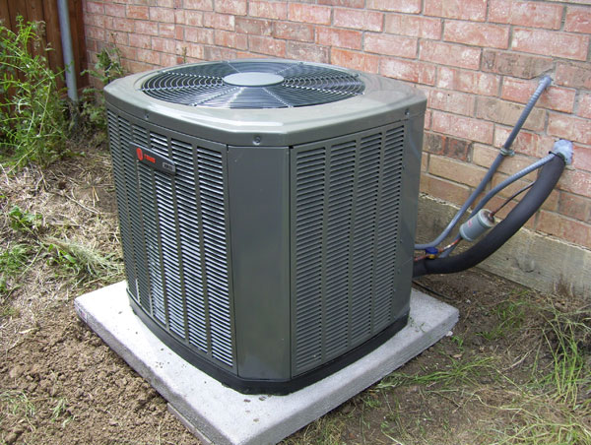
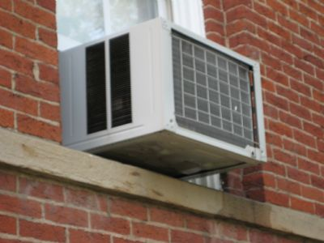
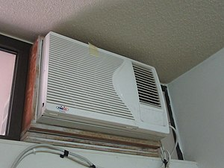
生词
空调
中央空调
室内
This Photo by Unknown Author is licensed under CC BY-SA

Slide 4

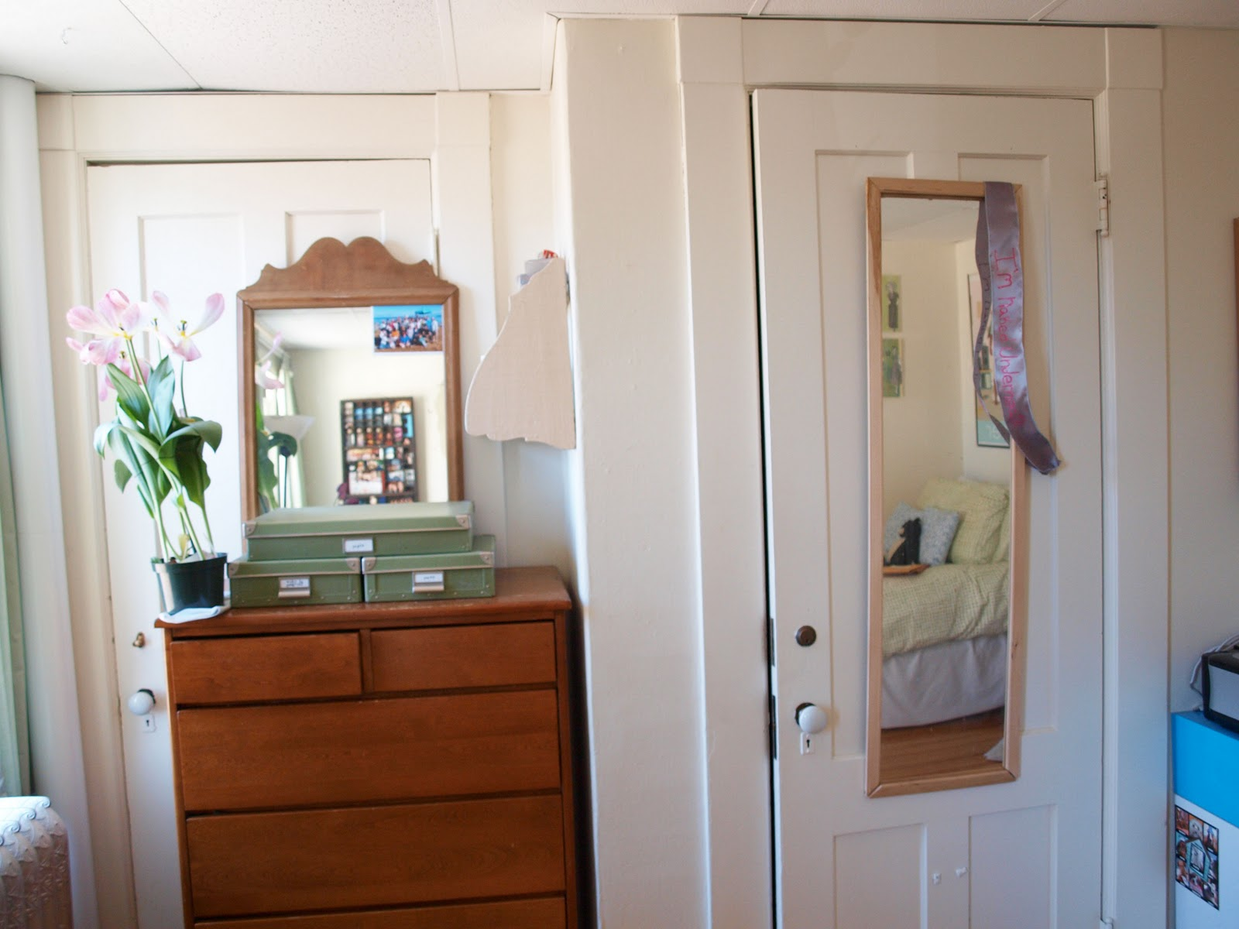
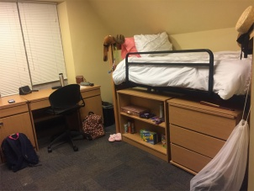
宿舍里有什么？
被子、毯子、枕头
五斗橱、衣柜
This Photo by Unknown Author is licensed under CC BY-SA
This Photo by Unknown Author is licensed under CC BY-SA
This Photo by Unknown Author is licensed under CC BY-NC-ND

Slide 5
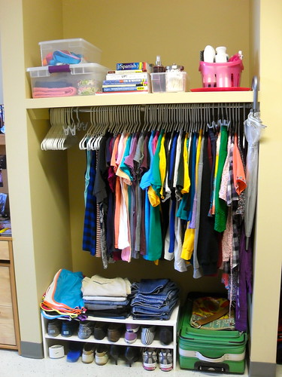
生词：
柜子、床、书桌
衣柜、壁橱
柜子、床、书桌

Slide 6
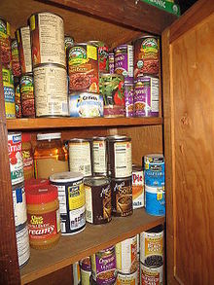
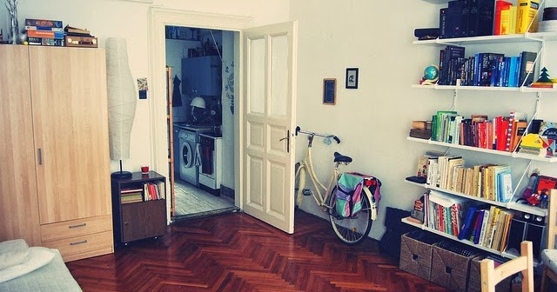
生词：
橱柜
储藏柜
书架
This Photo by Unknown Author is licensed under CC BY-NC-ND

Slide 7
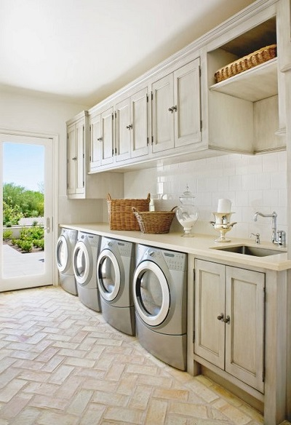
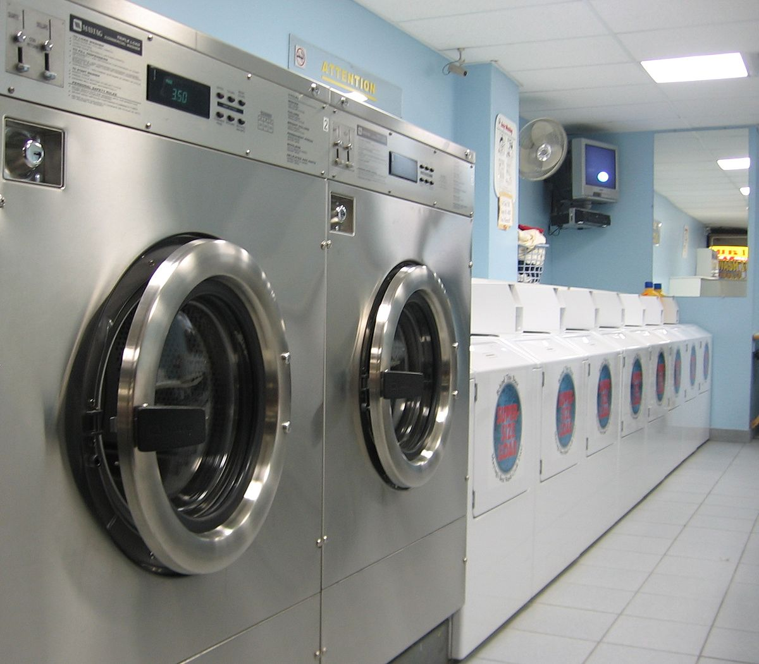

生词：
洗衣机
洗衣房
烘干机
This Photo by Unknown Author is licensed under CC BY-SA
This Photo by Unknown Author is licensed under CC BY-NC-ND
This Photo by Unknown Author is licensed under CC BY

Slide 8
动词：
（桌上）摆 著: 镜框、古董、花盆
（地上、床上）放着： 书包、衣服、鞋子
（墙上）挂着： 海报、油画、工艺品、镜框
（屋顶）吊着： 灯、风扇、灯笼
（墙上）贴着： 画、照片、墙纸

Slide 9
请描写一下你居住的地方：
家具
位置
门、窗
用动词：摆、放、挂、帖….

Slide 10
Word and phrases 组词
恐怕 I‘m afraid
我生病了，恐怕不能去打球了。
这儿没空调，恐怕很热吧！
十一点了，现在打电话恐怕太晚了。

Slide 11
差不多： about， roughly
我跟哥哥差不多高。
我差不多一个星期打一次球？
书架上差不多有一百本书。

Slide 12
吵： noisy；to quarrel
外边很吵，我不能看书。
这儿很安静，一点儿也不吵。
别吵了，你好好说！

Slide 13
一般：generally speaking
我的英文一般，没有姐姐好
新生一般没有自己的车，都是走路去上课。
这所大学很一般。

Slide 14
不怎么样 not that great
这家图书馆不怎么样，书不是太多。
你好吗？不怎么样！
我觉得这栋宿舍不怎么样。

Slide 15
地道：ahthentic，pure
这不是地道的中国菜。
她说的上海话不地道。

Slide 16
得很：very much so
学生的餐厅难吃得很。
外边吵得很。
今天的课无聊得很。

Slide 17
量词：measure words
把：一把椅子
台：一台电脑
件：一件衣服
张：一张桌子
个：一个衣柜

Slide 18

复习(程度词语）：这么、那么、极了、真
$$≅$$
极了：extremely 真：truly
这么/那么： so
这门课这么难！
这门课的作业那么多！
这部电影真好看
这本书精彩极了。

Slide 19
复习：比、比较
比：particle for comparison
比较：comparatively
我的作业比你的多。
他的英文比我的好。
他的中文比较我的好。
        X
今天我的作业比较多。
哥哥比较喜欢打篮球。
我比较他爱看科幻片。
X

Slide 20
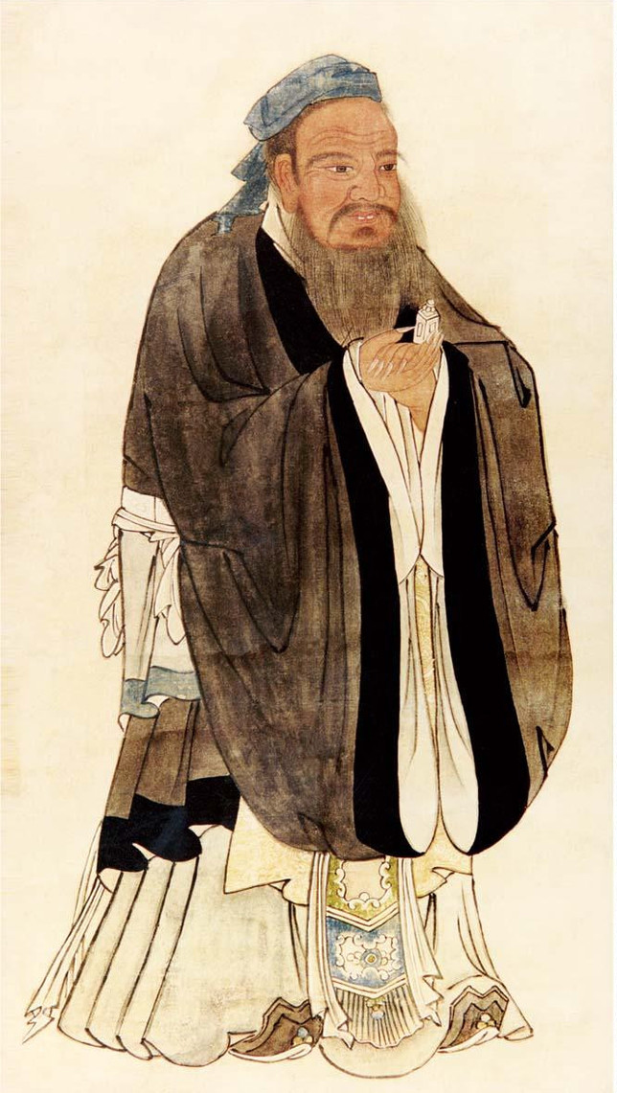
孔子--中国古代思想家、政治家、教育家，儒家学派创始人
孔子是当时社会上最博学者之一
后世统治者尊为孔圣人
其思想对中国和世界都有深远的影响
孔子开创私人讲学之风，倡导仁义礼智信

Slide 21
孔子 语录
孔子与儒家学派
孔子语录
https://www.youtube.com/watch?v=QIH0MyuswCg
Do not impose on others what you yourself do not desire.
己所不欲，勿施于人。
If I am walking with two other men, each of them will serve as my teacher
三 人 行 ， 必 有 我 师 。

Slide 22
孔子语录
xué ér bù sī zé wǎng sī ér bù xué zé dài
学 而 不 思 则 罔, 思 而 不 学 则 殆.
Explanation:
只读书却不思考,就会迷惑而无所适从;只是空想却不读书,就会有害.
To learn without thinking is labor in vain, to think without learning is desolation.
10 Inspirational Chinese Proverbs from Confucius
https://www.writtenchinese.com/10-inspirational-chinese-proverbs-from-confucius/

Slide 23
Project课题学习：中国学生留学史
什么时候开始？
留学的目的？
十九世纪中期，清朝
最早留学生—1854年-容闳
1872年 –30 名10 – 16岁—清政府
坐邮轮前往美国
持续三年，总共209名
学习机械、造船、铁路、教育、外交
学习
带回国先进的技术

Slide 24
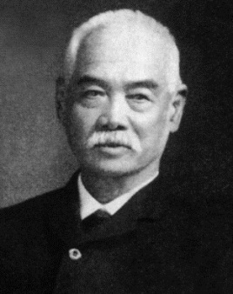
中国留学生的历史
留学生之父—耶鲁--Yung Wing
生平简介
中国近代著名的教育家、外交家和社会活动家
创建上海江南机器制造总局
组织第一批幼童官费赴美留学

Slide 25
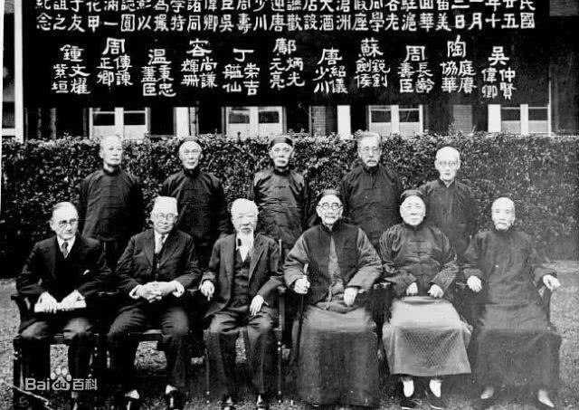
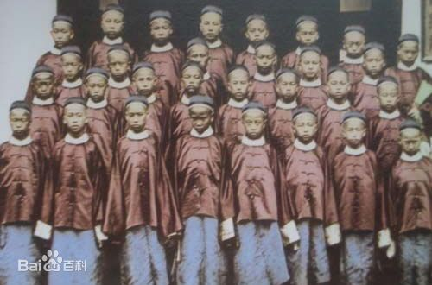
第一批留美学生-
晚年合影

Slide 26
早期留学者的贡献
大学校长
领事、外事
工矿业
铁路业
贸易
商业
海军
University President
Consul，foreignaffairs
Industrial & mining enterprises
Railway industry
Trading
Business
Army

